Slide 1
Bildnachweis: iStock.com/pixelfit
Gründen im
Voll- bzw. Nebenerwerb
Was ist zu beachten?

Slide 2
Inhalt
Einführung, Besonderheit: „Gründen im Nebenerwerb“
Aktuelle Rahmenbedingungen
1. Neugründungen und Übernahmen
Grundlagen der Existenzgründung
1. Rechtsformwahl
2. Anmeldung
3. Steuern
4. Versicherungen
5. Rücklagen
6. Businessplan
7. Finanzierung/ Förderung
Unterstützungsangebote
Beratungsmöglichkeiten
Zusatzinformationen
Abschließendes
Ihr Ansprechpartner
Angebote für die Transfergesellschaft

Slide 3
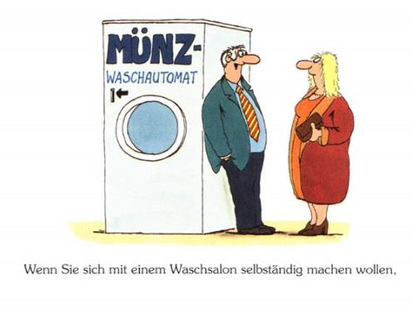
I. Einführung

Slide 4
I. Einführung

Slide 5
I. Einführung, Besonderheit: „Gründen im Nebenerwerb“
Was ist Nebenerwerb? Ggf. zu klären
Neben einer abhängigen Beschäftigung?
Während Elternzeit?
Während Familienversicherung?
Zusätzlich Mini- / Midijob?
Neben ALG I / II?
Neben Schule / Studium?
Während Altersteilzeit / Rente?

Slide 6
I. Einführung, Besonderheit: „Gründen im Nebenerwerb“
Warum im Nebenerwerb? Mögliche Gründe
Flexibilität bei Ort und Zeit
Vereinbarkeit Familie und Beruf
Testen einer Idee
Risikominimierung
Zusatzverdienst
Selbstverwirklichung

Slide 7
I. Einführung, Besonderheit: „Gründen im Nebenerwerb“
Was gibt / gilt es u. a. zu prüfen?
Arbeitsvertrag
Mietvertrag
Versicherungen
Finanzierung / Förderung
Gewerberecht
Steuerrecht
Sozialversicherungsrecht

Slide 8
I. Einführung, Besonderheit: „Gründen im Nebenerwerb“
Im Grundsatz gilt
Im Nebenerwerb sind die gleichen Voraussetzungen
(rechtlich und steuerlich)
für die Selbständigkeit zu erfüllen wie im Vollerwerb!

Slide 9
II. Aktuelle Rahmenbedingungen
Gründungsgeschehen 2021 - Zugang
Im Jahr 2021 wurden in Deutschland rund 126.000 Betriebe gegründet, deren Rechtsform und Beschäftigtenzahl auf eine größere wirtschaftliche Bedeutung schließen lassen. (8,4 % mehr als im Jahr 2020)
Die Zahl neu gegründeter Kleinunternehmen lag im Jahr 2021 mit rund 132.000 deutlich unter dem Vorjahreswert (-2,8 %).
Die Zahl der Gründungen von Nebenerwerbsbetrieben stieg um 11,4 % auf rund 324.200.
Die Gesamtzahl der Gewerbeanmeldungen stieg im Jahr 2021 auf rund 704.900, das waren 6,7% mehr als im Vorjahr.
Quelle: Statistisches Bundesamt

Slide 10
II. Aktuelle Rahmenbedingungen
Gründungsgeschehen 2021 - Abgang
Rund 87.200 Betriebe mit größerer wirtschaftlicher Bedeutung gaben im Jahr 2021 ihr Gewerbe vollständig auf. Das waren 1,3 % weniger als 2020.
Die Zahl der aufgegebenen Kleinunternehmen sank um 5,5 % auf 152.100.
Gestiegen ist die Zahl der Aufgaben von Nebenerwerbsbetrieben, und zwar um 1,3 % auf rund 180.900.
Insgesamt lag die Zahl der Gewerbeabmeldungen bei den Gewerbeämtern mit rund 538.800 um 0,5 % unter dem Vorjahresniveau.
Quelle: Statistisches Bundesamt

Slide 11
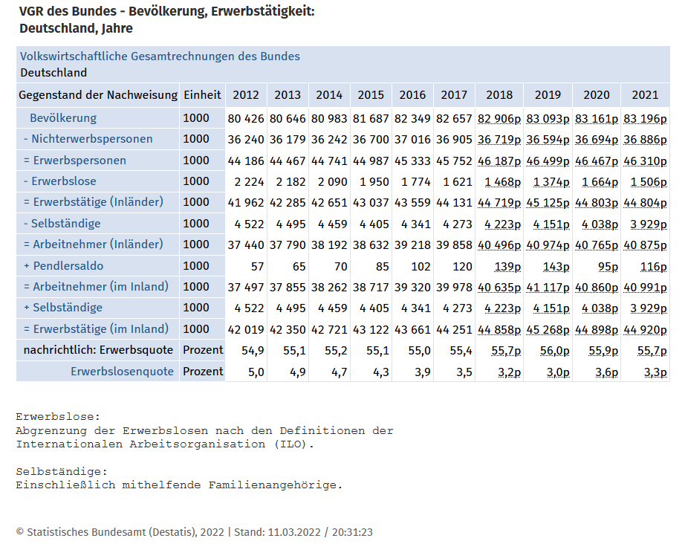
II. Aktuelle Rahmenbedingungen
Selbständige 2012 bis 2021

Slide 12
III. Grundlagen der Existenzgründung
Typische Gründungsfehler
Quelle: KfW, Angaben in %

Slide 13
III. Grundlagen der Existenzgründung
Selbst - ständig

Slide 14
III. Grundlagen der Existenzgründung
10 Schlüssel zum Erfolg
Blick für die richtige Gelegenheit
Heißhunger auf viel Arbeit
Selbstdisziplin
Unabhängigkeit
Anpassungsfähigkeit
Selbstvertrauen und -bewusstsein
Selbstvertrauen und -bewusstsein
Urteilsvermögen
Zielstrebigkeit
Teamfähigkeit, Stresstoleranz
Lust auf Gewinn
Gründen im Voll- und Nebenerwerb
14

Slide 15
III. Grundlagen der Existenzgründung
Zum Erfolg erforderlich: Fachliche Voraussetzung prüfen
Vorbildung
Ausbildung
Weiterbildung
externe Wissensaneignung
Markt-, Produktkenntnis

Slide 16
III. Grundlagen der Existenzgründung
Gründungschronologie

Slide 17
III. Grundlagen der Existenzgründung
Grobplanung – Analysephase (1 bis 3 Monate)
Ideen finden
Konsultation mit Gründungsberater, IHK, HWK oder IFB
Kontakte knüpfen
Markt und Standort analysieren
Erstkontakt mit dem Steuerberater
Unternehmenskonzept erarbeiten
(diskussionsfähiger Entwurf als Verhandlungsbasis)

Slide 18
III. Grundlagen der Existenzgründung
Detailplanung – Konsultationsphase (3 bis 4 Monate)
Kontakt mit Beratern (Steuerberater, Unternehmensberater, Anwalt, Finanzberater, erneut Gründungsberater, IHK, HWK, IFB)
Vorauswahl geeigneter Banken
Erstes Bankgespräch
Mietverhandlungen
Nachfragen bei Stadt- oder Gemeindeverwaltung, Ämtern und Behörden
Konsultation mit Gründungsberater/ IHK/ HWK/ IFB
Kontakt mit Branchenverbänden, Vereinen, Organisationen
Verhandlungen mit Lieferanten
Konkrete Gespräche mit Steuerberater, Anwalt, Notar
Zielgerichtetes Suchen von geeigneten Mitarbeitern

Slide 19
III. Grundlagen der Existenzgründung
Detailplanung – Aktionsphase (4 bis 5 Monate)
Vorverträge eingehen
Prüfungen ablegen, Leistungsnachweise oder Konzessionen erwerben
Gesamtkonzept nochmals gründlich überprüfen
Kredit und Förderantrag stellen

Slide 20
III. Grundlagen der Existenzgründung
Vorhabensbeginn
Verbindliche Verträge abschließen
Beschäftigungsverhältnis kündigen (falls nicht schon früher erforderlich)
Büro/ Geschäft einrichten
Eröffnungswerbung organisieren
Buchhaltung konzipieren
Mitarbeiter vorbereiten und schulen
Gewerbe oder freiberufliche Tätigkeit anmelden
Büro-/ Geschäftseröffnung

Slide 21
III. Grundlagen der Existenzgründung
Unternehmensstart
Dieser Gesamtablauf wurde in einem Rahmen von 12 Monaten gestellt, um eine Orientierung für den ungefähren proportionalen Zeitbedarf zu schaffen. Wie lange Sie wirklich für Ihre Gründung anzusetzen haben, ergibt sich aus den für Sie zutreffenden Bedingungen. Planen Sie lieber etwas mehr Zeit als zu wenig ein.

Slide 22
III. Grundlagen der Existenzgründung
Grundsatz
Gewerbefreiheit

Slide 23
III. Grundlagen der Existenzgründung
Arten der Selbständigkeit
1. Freier Beruf
Ärzte, Rechtsanwälte und
Architekten sind typisch
Vertreter der „Freien Berufe“.
Bei diesen Tätigkeiten steht eine
geistige, künstlerische oder
wissenschaftliche Tätigkeit
im Vordergrund. Über die jeweils
geltenden Zulassungs- und
Berufsausübungsbestimmungen
informieren die jeweils
zuständigen berufsständischen
Vertretungen wie Ärztekammer,
Anwaltskammer und
Architektenkammer.
Selbstvertrauen und -bewusstsein
2a. Gewerbebetrieb
(Handel, Dienstleistung):
Merkmale eines Gewerbebetriebs:
Selbstständigkeit
Nachhaltigkeit
Gewinnerzielungsabsicht
2b. Gewerbebetrieb
(Handwerk):
Änderungen seit 01.01.2020
Gründen im Voll- und Nebenerwerb
23

Slide 24
III. Grundlagen der Existenzgründung
Vorüberlegungen
1. Wie soll die Selbständigkeit erfolgen?
(vorerst) Nebenberuflich
kurz-, mittel-, langfristig Hauptberuflich
2. Wer sollte davon informiert werden?
Arbeitgeber (bei Nebentätigkeit) → „Arbeitsvertrag!“
u. U. ArbZG (z. B. Ruhezeit, Urlaub)
Vermieter → „Mietvertrag“;
Kommune → „Gewerbe-, Wohn-, Mischgebiet“
3. Spielt das familiäre Umfeld mit?
was sagen Frau / Mann, Freunde, Bekannte dazu?

Slide 25
III. Grundlagen der Existenzgründung
Besondere Auflagen
1. Überwachungsbedürftige Gewerbe:
Gebrauchtwarenhändler
Auskunfteien
Detektivbüros
Ehe- und Partnervermittlungsinstitute
Reisebüros

Slide 26
III. Grundlagen der Existenzgründung
Besondere Auflagen
2. Erlaubnispflichtige Gewerbe:
Arbeitnehmerüberlassung
Arzneimittel (Großhandel, Im-/ Export, Herstellung)
Betreiben von Bankgeschäften nach Kreditwesengesetz (KWG)
Betrieb von Gaststätten mit Alkoholausschank
Bewachungsgewerbe
Erbringen von Finanzdienstleistungen nach Kreditwesengesetz (KWG)
Fahrschulen
Finanzanlagenvermittlung und Honorar-Finanzanlagenberatung
Güterkraftverkehr mit Kraftfahrzeugen, die mit Anhänger ein zulässiges Gesamtgewicht von mehr als 3,5 Tonnen haben
Spielhallen und ähnliche Unternehmen
Personenbeförderung
Pfandleihgewerbe
Privatkrankenanstalten
Tätigkeit als Immobilienmakler
Tätigkeit als Bauträger und/oder Baubetreuer
Tätigkeit als Darlehensvermittler i.S. § 34c GewO
Tätigkeit als Immobiliardarlehensvermittler i.S. § 34i GewO
Versicherungsvermittlung und –beratung
Versteigerergewerbe
Waffenherstellung und -handel

Slide 27
III.1 Rechtsformwahl
Kriterien der Rechtsformwahl
… eine Frage der Strategie!
Anzahl der Gründer
Haftung
Gründeraufwand
Laufender Aufwand
Rechnungswesen
Steuerbelastung
Leitung und Vertretermacht
Finanzierung,
Beteiligungsmöglichkeit
Image
Namensrecht
(z.B. www.dpma.de)
Gründen im Voll- und Nebenerwerb
27

Slide 28
III.1 Rechtsformwahl
Rechtsformen im Überblick

Slide 29
III.1 Rechtsformwahl
Rechtsformen im Überblick

Slide 30
III.1 Rechtsformwahl
Rechtsformen im Überblick

Slide 31
III.1 Rechtsformwahl
Rechtsformen im Überblick

Slide 32
III.1 Rechtsformwahl
Rechtsformen im Überblick

Slide 33
III.1 Rechtsformwahl
Besondere Rechtsformen für Freiberufler – PartG
Partnerschaft
Die Gründung einer Gesellschaft mit der Rechtsform der „Partnerschaft“ ist seit Inkrafttreten des Partnerschaftsgesellschaftsgesetzes im Jahre 1995 möglich. Die Partnerschaft entspricht in etwa der offenen Handelsgesellschaft, kann allerdings nur von Freiberuflern wie Ärzten oder Rechtsanwälten gewählt werden. Für Verbindlichkeiten der Partnerschaft haften den Gläubigern gegenüber neben dem Vermögen der Partnerschaft die Gesellschafter persönlich. Diese können ihre Haftung allerdings für Ansprüche aus Schäden wegen fehlerhafter Berufsausübung (auch unter Verwendung von AGBs) auf denjenigen von ihnen beschränken, der innerhalb der Partnerschaft die berufliche Leistung zu erbringen oder verantwortlich zu leiten und zu überwachen hat.
Das Recht der Partnerschaften ist im Gesetz nur sehr knapp geregelt. Durch die erfolgte
Zulassung der GmbH-Gründung für einige Freiberufler ist das Interesse an dieser
Rechtsform zurückgegangen. Partnerschaftsgesellschaften sind in das Partnerschaftsregister beim Amtsgericht einzutragen.

Slide 34

III.2 Anmeldung
Wie erfolgt die Anmeldung
Freier Beruf:
- Mitteilung ans Finanzamt
Gewerbebetrieb:
- Anmeldung beim zuständigen Gewerbeamt
(stehendes Gewerbe/ Reisegewerbe)
→ kostenpflichtig
- min. erforderliche Unterlage: Personalausweis
Ausländer zusätzlich:
Aufenthalts- (EU), Arbeitserlaubnis (EU)
! Jede Änderung ist anzeigepflichtig !
(z.B. zusätzliche Branche, Ummeldung, Abmeldung)

Slide 35
III.2 Anmeldung
Wie erfolgt die Anmeldung
Eintragung ins Handelsregister:
- Notarieller Antrag ans Registergericht
- Eintragung ins Handelsregister
=> doppelte Buchführungspflicht
- evtl. Geschäftsführervertrag (abhängig von der Rechtsform)
- evtl. Gesellschaftervertrag (abhängig von der Rechtsform)

Slide 36
III.2 Anmeldung
Durch die Gewerbeanmeldung werden informiert:
Bayerisches Statistisches Landesamt
Finanzamt (Gewerbesteuernummer, USt-ID)
Gewerbeaufsichtsamt bei den Bezirksregierungen
Industrie- und Handelskammer
Handwerkskammer
Bundesagentur für Arbeit
(AOK) wegen KV, PfV, RV
Behörden der Zollverwaltung
Deutsche Gesetzliche Unfallversicherung e.V. zur Weiterleitung an die zuständige Berufsgenossenschaft
Bayerisches Landesamt für Gesundheit und Lebensmittelsicherheit
Eingangsmeldung freier Beruf
über Elster auch im freien Beruf
auch im freien Beruf
auch freier Beruf
auch freier Beruf
auch freier Beruf
evtl. auch im freien Beruf
Gründen im Voll- und Nebenerwerb
36

Slide 37
III.3 Steuern
Steuern für den Unternehmer
Umsatzsteuer
Einkommen- und Körperschaftssteuer
(Personengesellschaft/ Kapitalgesellschaft)
Gewerbesteuer
(Unterschiede bei Personengesellschaft, Kapitalgesellschaft)

Slide 38
III.4 Versicherungen
Versicherungen für den Unternehmer, z. B.
Sachversicherungen
Feuerversicherung
Einbruchdiebstahlversicherung
Versicherung gegen Leitungswasserschäden
Glasversicherung
Transportversicherung
Vermögensversicherung
Betriebshaftpflichtversicherung

Slide 39
III.5 Rücklagen
Wichtig: Rücklagenbildung!
Puffer für die laufenden Kosten (2 - 3 x die mtl. Ausgaben)
Für Urlaub, Krankheit und unvorhergesehene Ereignisse
Für Steuer(nach)zahlung(en)
Evtl. Einbeziehung eines Steuerberaters für die:
Buchführung
Lohn- und Gehaltsbuchhaltung
Steuerliche Beratung (Abschreibung udgl.)

Slide 40
III.6 Businessplan
Inhalte Konzept
1. Geschäftsidee
2. Persönliche Voraussetzungen
3. Markteinschätzung
4. Wettbewerbssituation
5. Produktions-/ Dienstleistungsfaktoren
6. Standortwahl
7. Zukunftsaussichten

Slide 41
III.6 Businessplan
Inhalte Konzept
8. Weitere wichtige Aspekte, wie
- Rechtsform
- Genehmigungen
- Fläche/ Räume
- Versicherungen
9. Investitionsplan (Sach- und Betriebsmittel)
10. Rentabilitätsplan für drei Jahre
11. Liquiditätsplan für die ersten 24 Monate

Slide 42
III.6 Businessplan
Vorteil Konzept
Sie gewinnen Kompetenz
Typische Zusammenhänge und die Abhängigkeiten einzelner Positionen voneinander werden Ihnen bewusst
Sie erkennen besonders wichtige Details als Schlüsselpositionen Ihres wirtschaftlichen Erfolgs
Variantenvergleiche machen Sie flexibel für spätere Situationen nach Eröffnung Ihres Geschäfts.
Sie bekommen ein Gefühl für die finanziellen Auswirkungen Ihrer Entscheidung

Slide 43
III.7 Finanzierung/ Förderung
Bausteine der Gründungsförderung
kombinierbar
Darlehensprogramme
- KfW Bankengruppe
- Landes-Förderbanken (z.B. LfA)
- Kommunale Förderprogramme/
Microlending (z.B. München-Fonds)
Zuschüsse
- Agenturen für Arbeit: Gründungszuschuss
- Bund: Zuschuss zur Unternehmens-
beratung (BAFA)
- projektbezogene oder regionale
Zuschüsse
- Bayern: Vorgründungscoaching
Bürgschaften
- Bayerische Bürgschaftsbank
- Bürgschaftsprogramme der Förder-
banken (z.B. LfA)
- Bürgschaften des Freistaates
Kapitalbeteiligungen / VC
- Landes-Förderbanken (z.B. LfA)
- Kapitalbeteiligungsgesellschaften
- Crowdfunding

Slide 44
III.7 Finanzierung/ Förderung
Zuschuss - Land
bis zu 12 Monate vor Gründung/ Übernahme
höchstens 10 Beratungstage
bezuschusst bis 70 % des Honorars je Beratungstag,
jedoch max. 800 €
Vorgründungs-, Nachfolgecoaching
Vor Unterschrift mit Coach Antrag an die Leitstelle einreichen:
- IHK Nürnberg
- HWK
- IFB Nürnberg
Voraussetzungen

Slide 45



III.7 Finanzierung/ Förderung
Berater-ID: 160980
Zuschuss - Bund
Jungunternehmen⁽¹⁾: Gründung bzw.
Übernahme nicht länger als zwei Jahre zurück
Bestandsunternehmen⁽²⁾: ab dem dritten Jahr
bezuschusst bis 50 % des Honorars (West)
allgemeine und spezielle Beratung
Beratungskosten darf Bemessungsgrundlage
4.000 €⁽¹⁾ bzw. 3000 €⁽²⁾ nicht überschreiten
BAFA-Förderung unternehmerischen Know-hows
Leitstellen:
- Handel und Dienstleistung: DIHK - Service GmbH
- Freie Berufe: Förderungsgesellschaft des BDS-DGV mbH
- Handwerk: ZDH
- u. a.
Voraussetzungen
www.bafa.de

Slide 46
IV. Unterstützungsangebote
Informationen
Sie finden auf meiner Webseite www.harald-hof.de Informationen von
- Existenzgründung bis
- Unternehmensnachfolge
- Seminar- und
- Veranstaltungsangebote
- Zertifizierungsmöglichkeiten

Slide 47

IV. Unterstützungsangebote
Veranstaltungen, z.B. Gründerwoche
Partner und Veranstalter verschiedenster Formate, z. B.

Slide 48
V. Beratungsmöglichkeiten
Beratungsmöglichkeiten
Nicht nur in (Ober-)bayern sondern Deutschlandweit
- persönlich
- telefonisch
- online
Von der Existenzgründung bis hin zur Unternehmensnachfolge.
weiterer Vorteil für Sie: sehr gut vernetzt und guten Draht zu
- Venture Capital
- Business Angels

Slide 49

VI. Zusatzinformationen
Eigene Weiterbildungsangebote, z. B. über:
www.zukunft-jetzt-gestalten.de

Slide 50
VI. Zusatzinformationen
Fachkundige Stellungnahmen
Abgabe fachkundiger Stellungnahmen zu Gründungsvorhaben in Handel, Dienstleistung, Handwerk, Kunst & Kultur sowie Freiberuflichkeit
gegenüber der Agentur für Arbeit bei
- Anträgen auf Gründungszuschuss
gegenüber dem Jobcenter bei
- Anträgen auf Einstiegsgeld
gegenüber der KfW bei
- Anträgen auf Kapital für Gründung

Slide 51
VI. Zusatzinformationen
Unternehmensnachfolge
Vermittlung von Kontakten zwischen Gründungswilligen und Firmen,
die einen Nachfolger suchen sowie Beratung & Begleitung im Prozess,
inkl. der Mediation

Slide 52
VI. Zusatzinformationen
Tägliches Blogsystem
Informationen zu nachfolgenden Themen im Bereich Gründung:
Selbständigkeit - was bedeutet dies?
Was kommt auf einen zu?
Um was muss man sich alles kümmern?
Bei wem erhält man Unterstützung?
Und in welchem Umfang?
Wie kann man Ihnen hierbei behilflich sein?
…

Slide 53
VII. Abschließendes
Beratung ist wichtig
Verlassen Sie sich nicht unbedingt auf das, was Andere sagen oder tun.
Nehmen Sie sich die Zeit, die Sie brauchen, stürzen Sie nichts übers Knie.
Planen Sie Ihre Investitionen lieber höher als zu gering.
Nutzen Sie individuelle Beratungen:
Denn die Überlebenschance für Unternehmensgründer ist dann höher,
wenn keine Beratungsresistenz vorliegt.
Das heißt: Tauschen Sie sich mit Ihrem „Netzwerk“ aus
Von Unternehmer*innen, welche sich laut Studien beraten ließen
sind nach 4 Jahren noch gut 85 % am Markt. Von denen, die sich nicht
beraten ließen sind nach 5 Jahren zwischen 50 und 70 Prozent nicht mehr
existent.

Slide 54

VII. Abschließendes
Viel Erfolg für Ihre Existenzgründung
und
vielen Dank für Ihre Aufmerksamkeit!

Slide 55
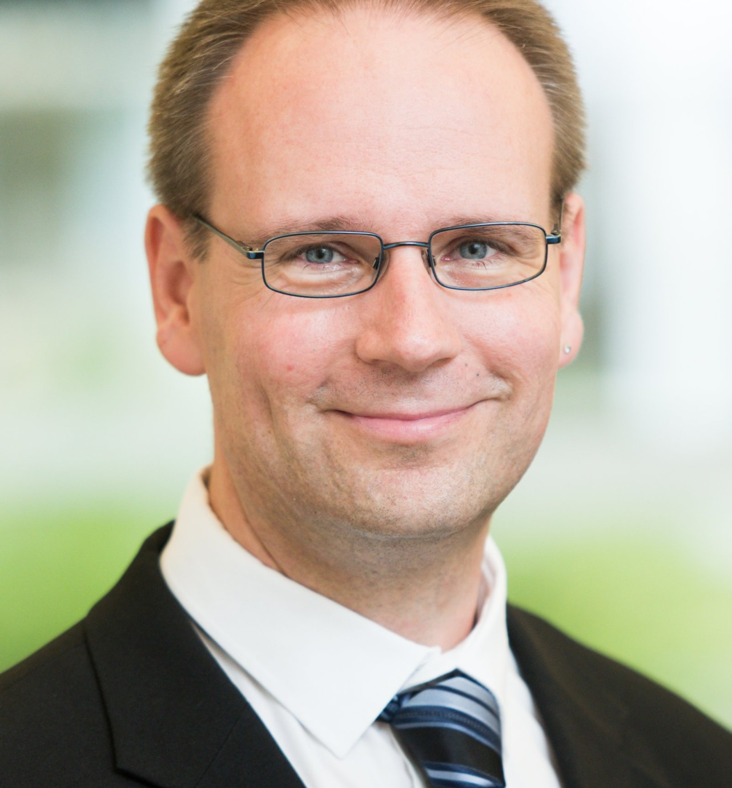
VIII. Ihr Ansprechpartner
Berater, Trainer, Coach und MUT-Macher
Die Dokumentationsunterlagen sind vom Verfasser durch das Urheberrecht geschützt.
Nachdruck, Vervielfältigung, (Weiter)-Bearbeitung – auch auszugsweise – und / oder Weiterleitung an Dritte ist urheberrechtlich nicht gestattet.
Verfasser/-in dieser Unterlagen: Harald Hof
Harald Hof
Lindenallee 17
86899 Landsberg am Lech
Telefon: 08191 3059987
Telefax: 08191 3052782
E-Mail: info@harald-hof.de

Slide 56
IX. Angebote für die Transfergesellschaft
Modulangebote
1 | Modul 01: Ich mache mich selbständig | M1
2 | Modul 02: Gründen im Nebenerwerb | M2
3 | Modul 03: Unternehmensnachfolge | M3
4 | Modul 04: Basiswissen Recht | M4
5 | Modul 05: Basiswissen Steuern (2 Tage) | M5
6 | Modul 06: Basiswissen Buchhaltung | M6
7 | Modul 07: Workshop Businessplan | M7
8 | Modul 08: Preiskalkulation | M8
9 | Modul 09: Digitale Visitenkarte 4.0 - Der überzeugende Webauftritt | M9
10 | Modul 10: Marketing | M10

Slide 57
IX. Angebote für die Transfergesellschaft
Modul 1 – Trainer: Harald Hof

Slide 58
IX. Angebote für die Transfergesellschaft
Modul 2 – Trainer: Harald Hof

Slide 59
IX. Angebote für die Transfergesellschaft
Modul 3 – Trainer: Harald Hof

Slide 60
IX. Angebote für die Transfergesellschaft
Modul 4 – Trainer: RA Alexander Winkler

Slide 61
IX. Angebote für die Transfergesellschaft
Modul 5 – Trainer: StB Cordula Thalhofer

Slide 62
IX. Angebote für die Transfergesellschaft
Modul 6 – Trainer: StB Cordula Thalhofer

Slide 63
IX. Angebote für die Transfergesellschaft
Modul 7 – Trainer: Harald Hof

Slide 64
IX. Angebote für die Transfergesellschaft
Modul 8 – Trainer: Harald Hof

Slide 65
IX. Angebote für die Transfergesellschaft
Modul 9 – Trainer: Alexander Hof

Slide 66
IX. Angebote für die Transfergesellschaft
Modul 10 – Trainer: Alexander Hof

